Slide 1

CodevTT
Le suivi d'activité avec Mantis

Slide 2
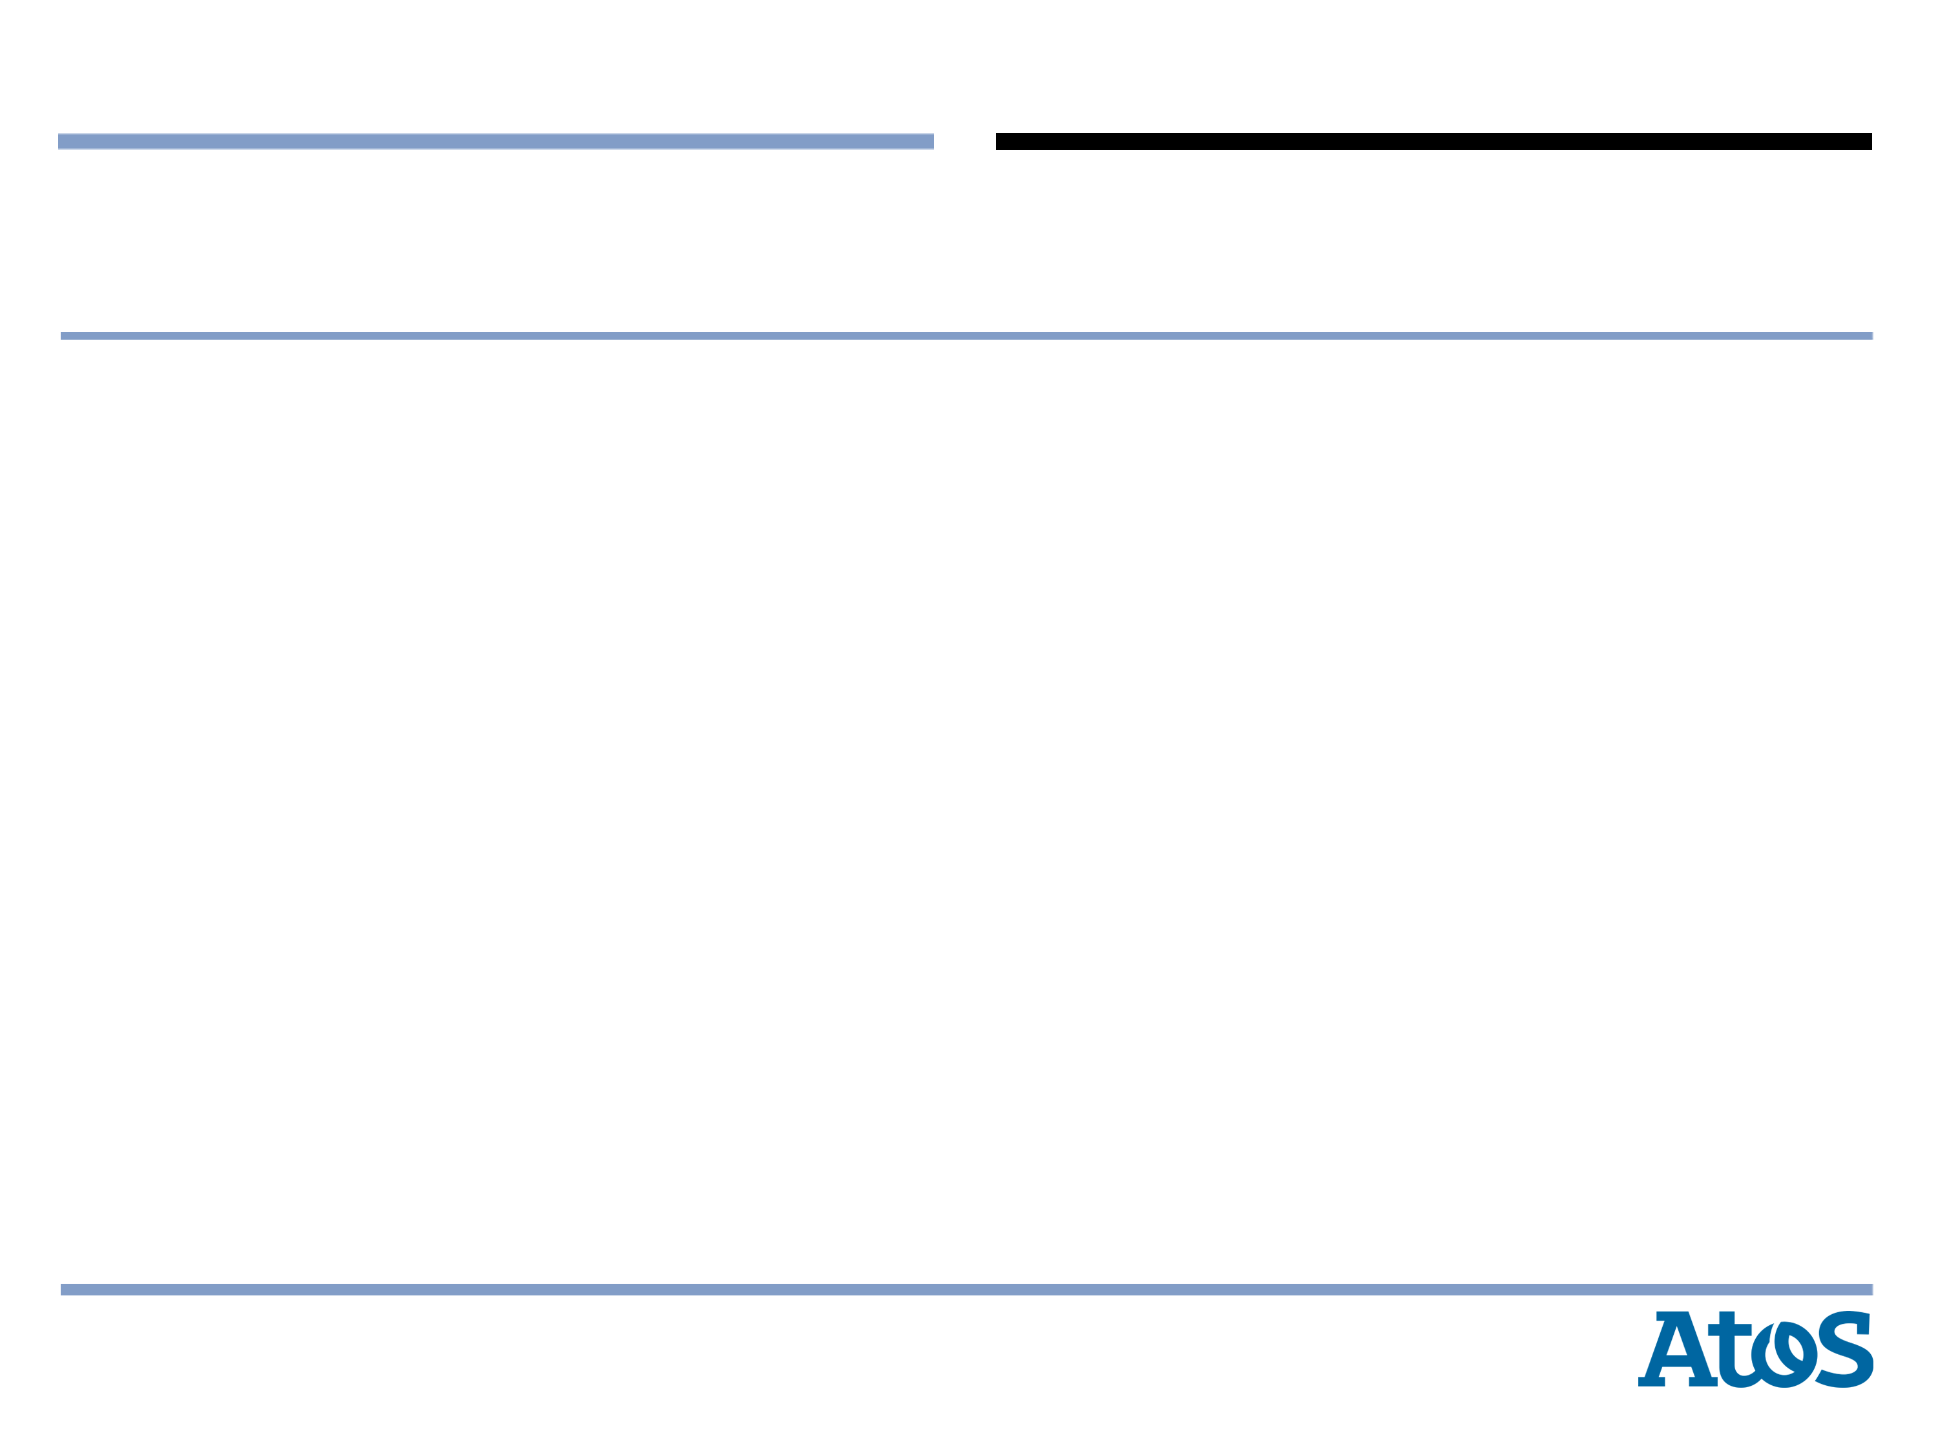
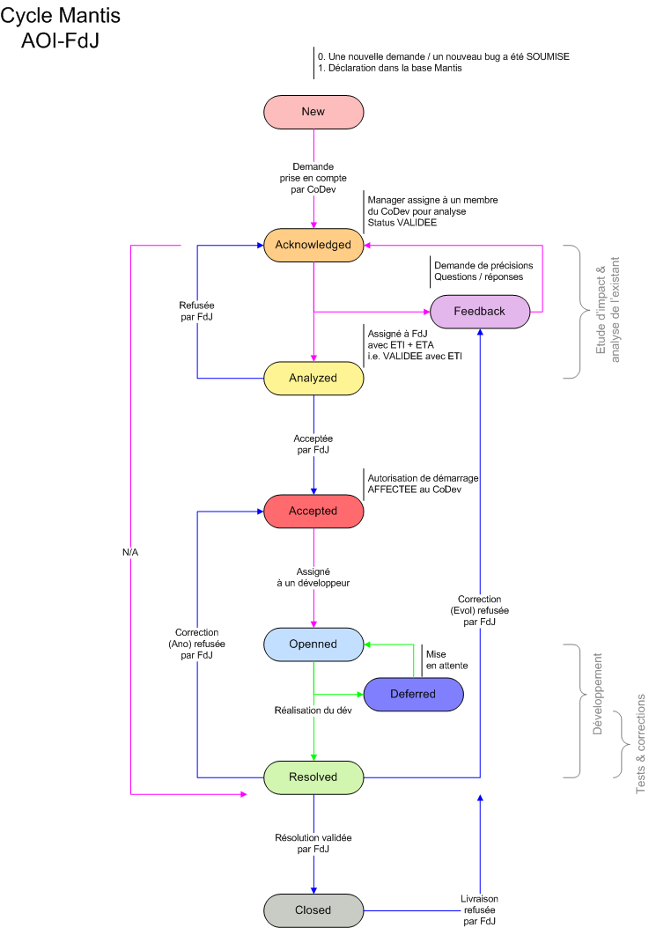
Mantis Bug Tracker
Suivi d'anomalies logicielles
Mantis est un système de suivi d'anomalies logicielles (bugs) basé sur une interface web.
Le principe de cet outil consiste à enregistrer la déclaration d'un bug informatique, puis pour les techniciens de maintenance informatique concernés, à mettre à jour l'avancement de sa résolution, jusqu'à sa clôture.

Slide 3
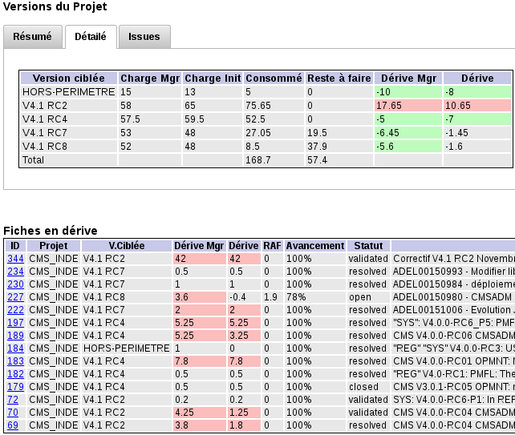
CodevTT – Suivi d'activité
CodevTT s'appuie sur Mantis pour gérer l'avancement des projets
Saisie des CRA
Rapports d’activité
Suivi détaillé des tâches
Levées d’alertes
Planning, Gantt
Indicateurs de productivité
Statistiques

Slide 4
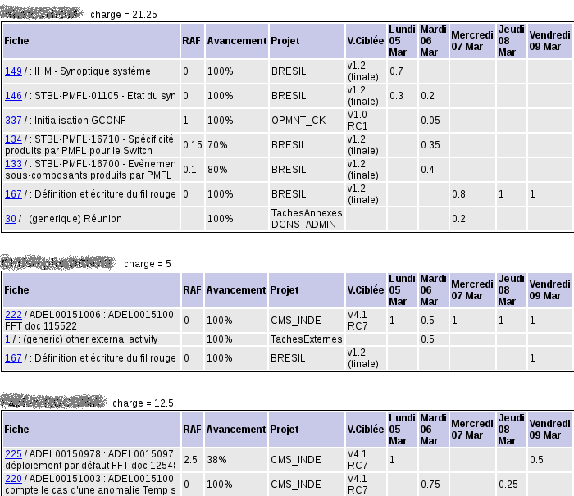
CodevTT – Une saisie des CRA efficace
Simple is Beautiful
Une saisie des CRA extrêmement simple
Quelques clics suffisent, et c'est grâce a cette simplicité que l'on va pouvoir gagner en réactivité et en précision sur les imputations.
Mise à jour au quotidien
Aucune obligation, mais la simplicité et l'ergonomie de l'interface incitent à faire ses imputations et à réévaluer le RAF sur une base quotidienne.
Les Imputation se font sur les tâches mantis
Le lien avec le travail est direct, on garde un référentiel commun.
Mais Mantis ne gère que les bugs, quid de toutes les autres tâches ?

Slide 5
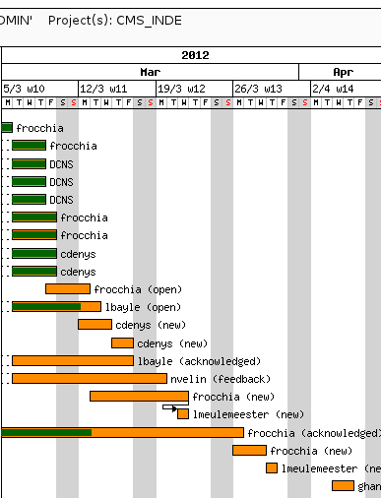
Mantis - Extension du domaine d'activité
La gestion du temps en plus
Mantis pour suivre toutes les tâches quotidiennes
  Anomalies
  Tâches de développement
  Tâches 'annexes' (gestion projet, réunions, outillage, incidents, etc. )
Les fiches projet sont unitaires, les tâches annexes sont persistantes
Ajouter la notion de temps aux fiches Mantis
  Charge initiale, Reste à faire, Deadline, Date de livraison
Mantis n'est plus un gestionnaire de bug, mais un gestionnaire de tâches.

Slide 6
Fonctionnement global
CodevTT fait le lien entre les outils de Développement et le management
MantisBT
Développeur
Manager
CodevTT
Excel
MsProject

Slide 7
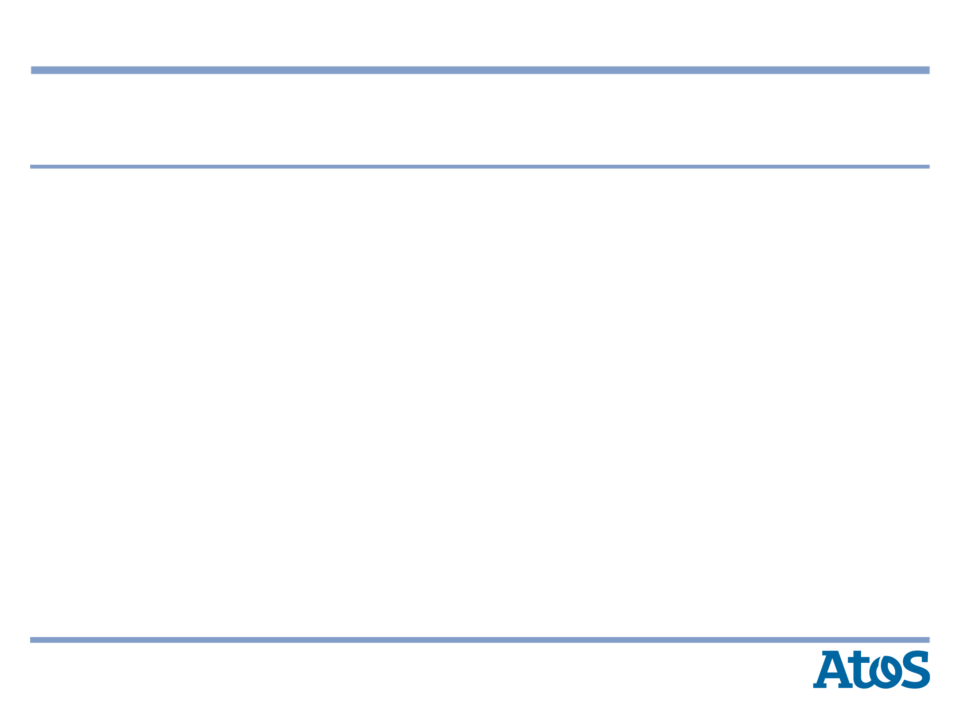
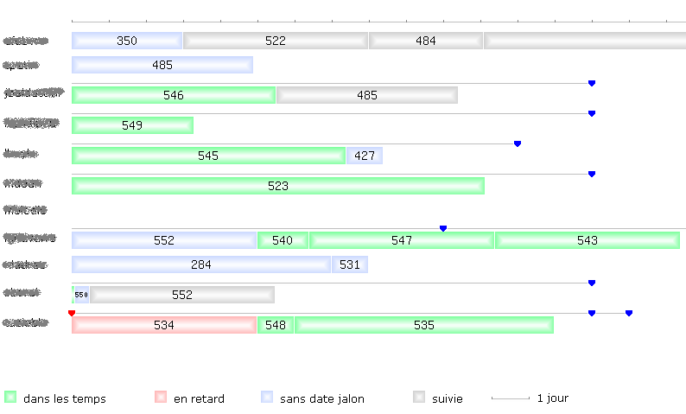
Démonstration
Points abordés pendant la démonstration
Exemple de fiche mantis
Saisie de CRA
Absences
Activité Hebdo
Planning, Gantt
Prévisionnel
Statistiques
Info projet
Info fiche
Administration

Slide 8
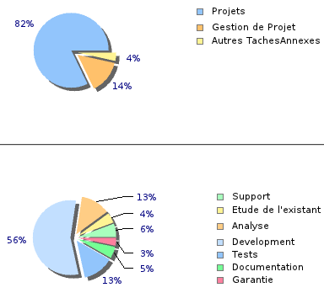
CodevTT - Fonctionnalités
Gain de temps et visibilité accrue
Fonctionnalités
  Synthèse des imputations
  Planning individuel des tâches à venir
  Alertes sur les dépassement en charge
  Alertes sur le respect des dates de livraison
  Point sur l'avancement des projets
  Indicateurs de production, statistiques, traçabilité
  Diagramme de Gantt (beta)
Avantages de la solution Mantis + CodevTT
  Vue précise et en temps réel de l'avancement du projet
  Génération des indicateurs présentés au client et aux RMA
  Collecte des informations pour MsProject
  Statistiques et traçabilité permettent d'identifier les axes d'amélioration
  Les collaborateurs sont plus informés et ont une approche plus globale du projet et des délais

Slide 9
Et après ?
CodevTT est en constante évolution
Standardisation
  Terminologie
  Indicateurs issus du « GDP Mesurment Catalogue »
Fonctionnalités
  Plus d'indicateurs orientés 'Projet'
  Seuils d'alertes configurables
  Personnalisation (choix des indicateurs, seuils, langues, etc)
  Meilleure gestion des entrées/sorties dans une équipe
  Import/export vers MsProject
  Interface + sexy (HTML5)

Slide 10

Merci
Contact:
Louis BAYLE
Tel: 04 42 60 47 00
lbayle.work@gmail.com
Http://codevtt.org
Atos
200 Rue Pierre Duhem
13100 Aix-en-Provence

